Slide 1
感受物联网行业应用
—智能家居

Slide 2
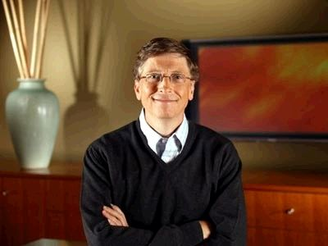
比尔盖茨
比尔﹒盖茨在他的“未来之路”一书中以很大篇幅描绘他正在华盛顿湖建造的私人豪宅。
他描绘他的住宅是“由硅片和软件建成的”并且要“采纳不断变化的尖端技术”。
经过7年的建设，1997年比尔﹒盖茨的豪宅终于建成，他的这个豪宅完全按照智能住宅的概念建造，不仅具备高速上网的专线，所有的门窗、灯具、电器都能够通过计算机控制，而且有一个高性能的服务器作为管理整个系统的后台。

Slide 3
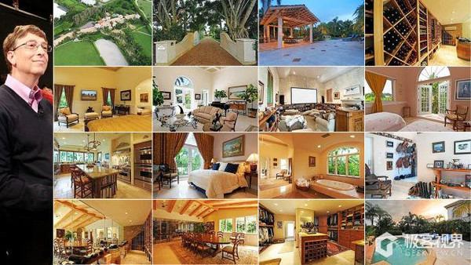
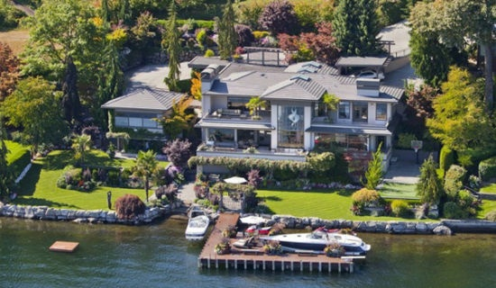
比尔盖茨的豪宅

Slide 4
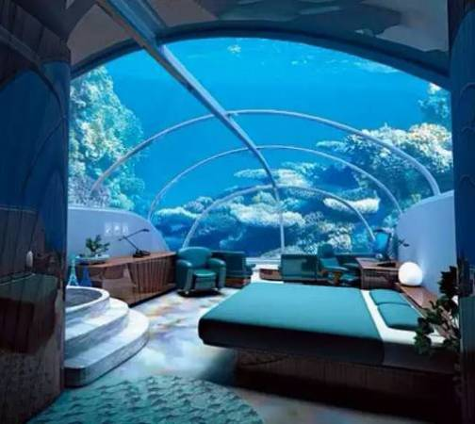
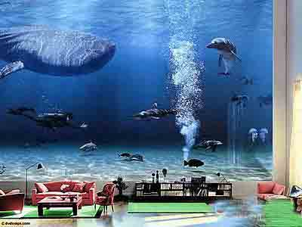
比尔盖茨的豪宅

Slide 5
比尔盖茨的豪宅
智能照明和温控系统
来访的客人会拿到一个智能设备，可以根据自己的喜好来设置光线和室内温度。无论你走到哪个房间，音乐都会跟随着你，因为墙纸背后的安装了隐形的扬声器。
绿色生态建筑的典范
“世外桃源2.0”完全与周边环境融为一体，因此房屋的温控系统非常节能。
墙上的相框其实是触摸屏
整个房屋的墙上都布满了显示屏，总共花费8万美元。你可以直接在屏幕上操作显示喜欢的画作或者照片，为了存储这些照片的存储设备都花费了15万美元。

Slide 6
智能家居
利用物联网先进的感知、通信和控制技术，不但可以实现家用电器的智能化，还可以实现居住环境的智慧化，即所谓的智能家居，或称智能住宅。
智能家居是以住宅为核心，以物联网技术为支撑，通过全面透彻的感知，构建高效的住宅设施与家庭日程事务管理应用服务系统，提升家居安全性、便利性、舒适性、艺术性，并实现节能环保的居住环境。
在英文中常用Smart Home、Inte1ligent home，家庭自动化（Home Automation）、电子家庭（Electronic Home、E-home）、 数字家园（Digital family）、网络家居（Network Home），智能建筑（Intelligent Building）。

Slide 7
智能家居
01
智能门禁
02
智能安防
03
智能家电
04
智能窗帘

Slide 8
观看智能家居视频，想想智能家居有何特点？

Slide 9
智能家居
① 节省费用，在不需要时，能源消耗装置可以自动关闭，这样可以降低您的费用。
② 使用方便，智能家居系统提供远程遥控接口，还可以把重复的工作自动化。在您外出时，可以使用手机、平板、PC机等通过Internet来调整或控制家电。
③ 安全性高，一套家庭智能化系统在紧急情况时可以防御坏人或报警。您可以在任何地方监控该安全系统，这样可以保证您的家居安全运行
④ 改变生活方式，你可以是穿著T恤在家办公，可以在家炒股、进行远程会议，主妇在家逛街，孩子在家上课…，在互联网上能完成的工作都可以在家完成；您也可以在外面做一些家务活。

Slide 10
智能家居
01
智能门禁

Slide 11
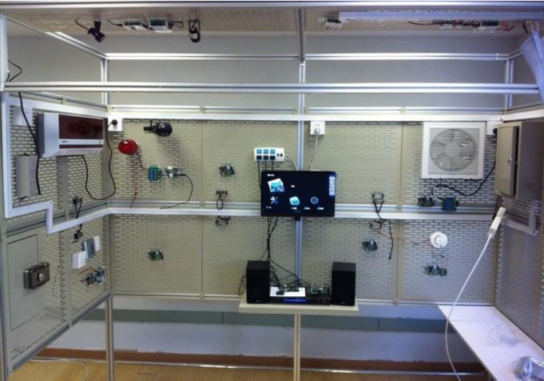
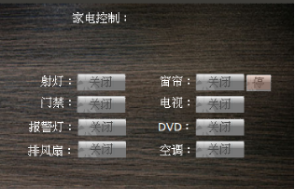
智能门禁

Slide 12
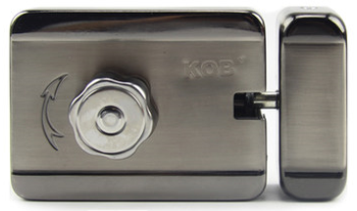
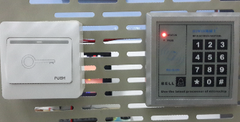
智能门禁

Slide 13
智能家居
02
智能安防

Slide 14
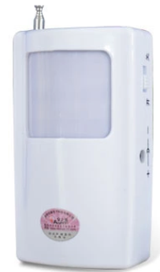
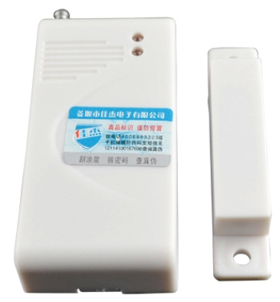
智能安防
红外传感器
门磁传感器

Slide 15
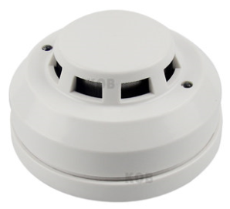
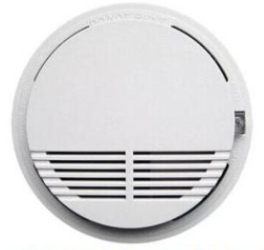
智能安防
烟雾传感器
危害气体探测器

Slide 16
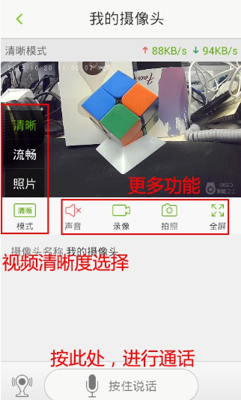
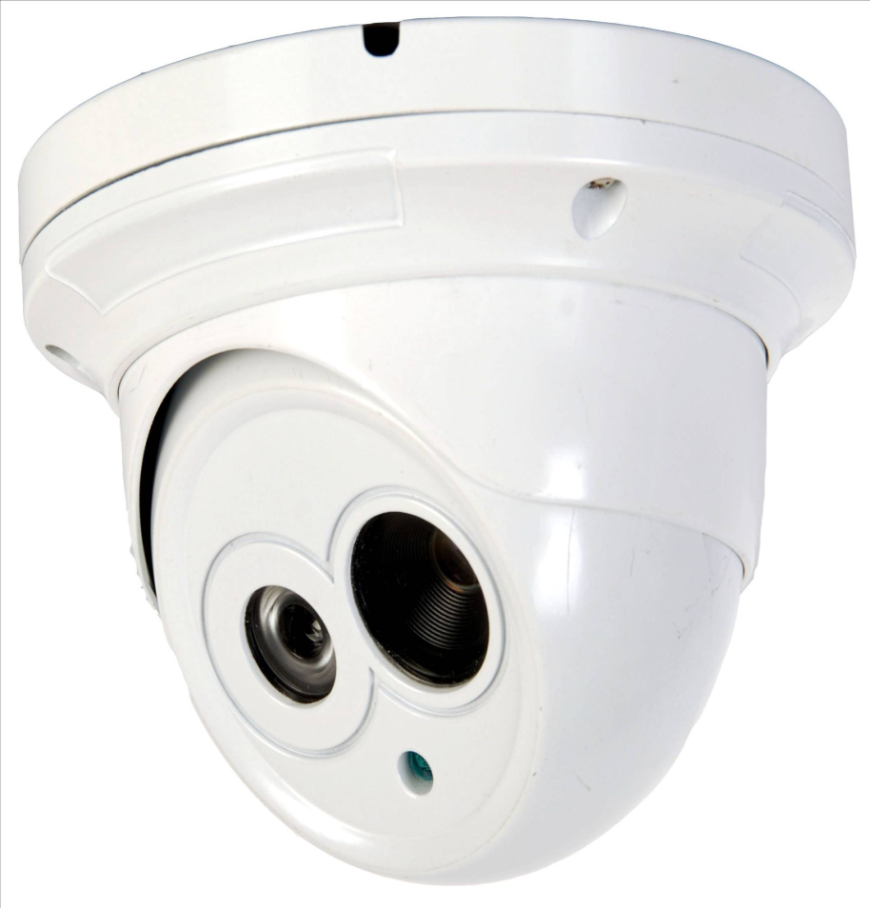
智能安防

Slide 17
智能家居
03
智能家电

Slide 18
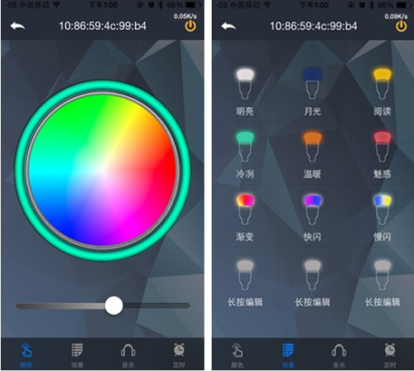
智能家电
通过手机开关灯和颜色调节

Slide 19
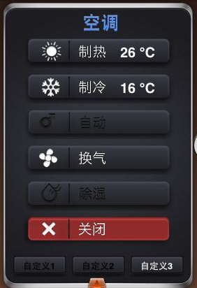
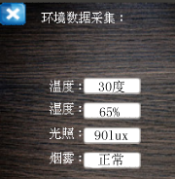
智能家电
空调控制APP界面
手机软件上显示的环境数据

Slide 20

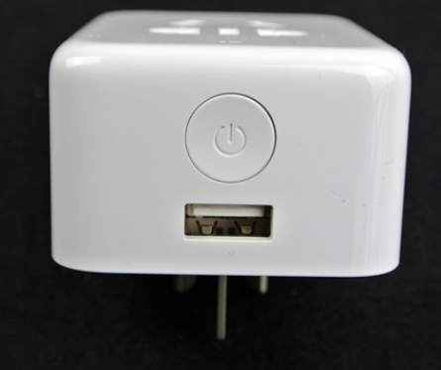
智能家电
智能插座顶部
智能插座正面

Slide 21
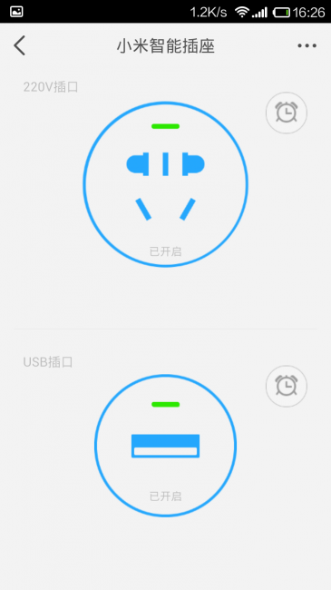
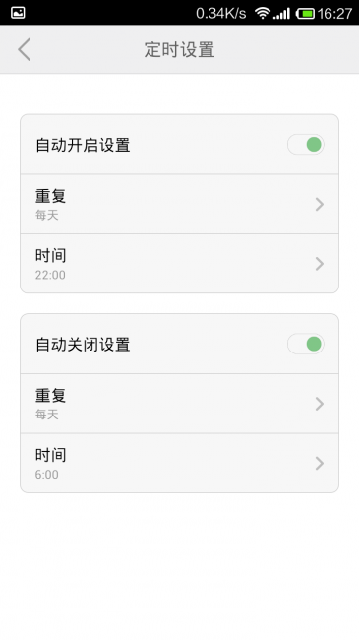
请在此输入标题
智能插座APP控制口

Slide 22
智能家居
04
智能窗帘

Slide 23
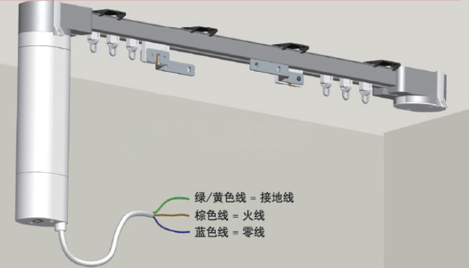
智能窗帘

Slide 24
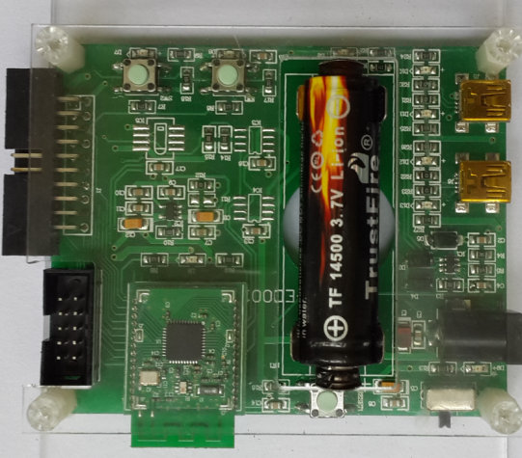
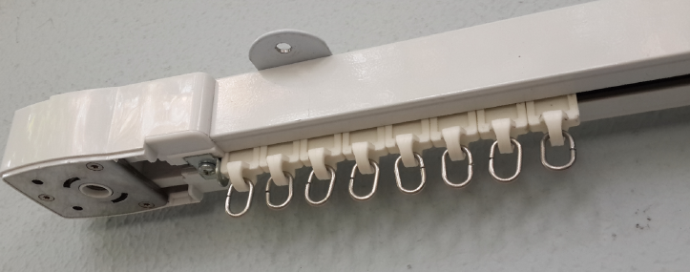
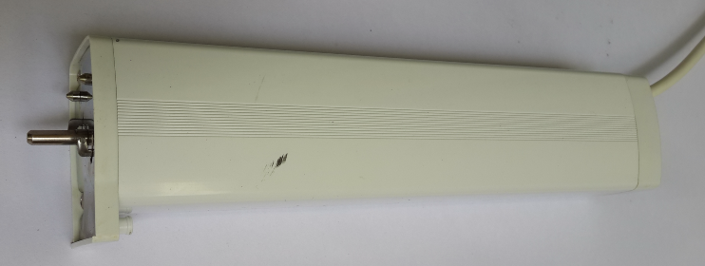
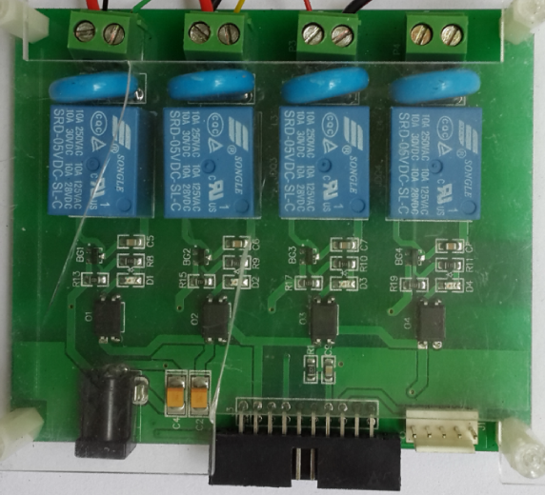
智能窗帘
电动窗帘轨道
无线zigbee模块
智能窗帘电机
继电器控制模块

Slide 25
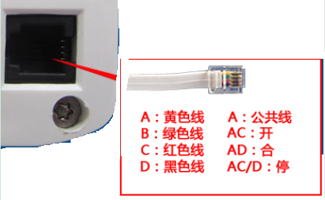
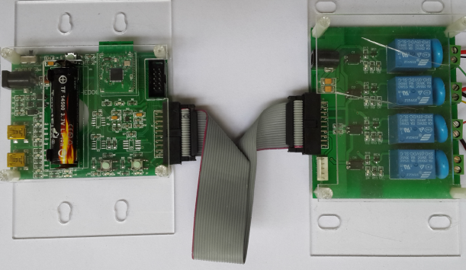
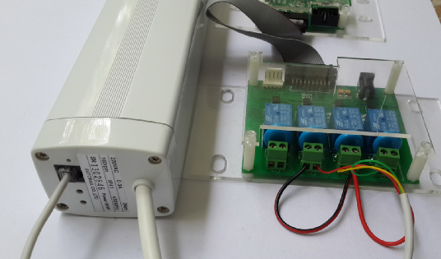
智能窗帘
连接“无线zigbee模块”和“继电器控制模块”
连接电机与继电器

Slide 26
你认为智能家居还应该有哪些应用？

Slide 27
本章小结
1、智能门禁
2、智能安防
3、智能家电
4、智能窗帘

Slide 28
ＴＨＡＮＫＳ

